Slide 1

제6장. 정렬 알고리즘

Slide 2
정렬 알고리즘 분류
정렬 대상 값 전체 비교
  기본적인 정렬 알고리즘:
    버블 정렬
    선택 정렬
    삽입 정렬
  효율적인 정렬 알고리즘:
    쉘 정렬
    힙 정렬
    합병 정렬
    퀵 정렬
정렬 대상 값 부분 비교: 기수정렬

Slide 3
내부/외부 정렬
내부정렬
  입력의 크기가 주기억 장치 (main memory)의 공간보다 크지 않은 경우에 수행되는 정렬
외부정렬
  입력의 크기가 주기억 장치 공간보다 큰 경우
    보조 기억 장치에 있는 입력을 여러 번에 나누어 주기억 장치에 읽어 들인 후,
    정렬하여 보조 기억 장치에 다시 저장하는 과정을 반복

Slide 4
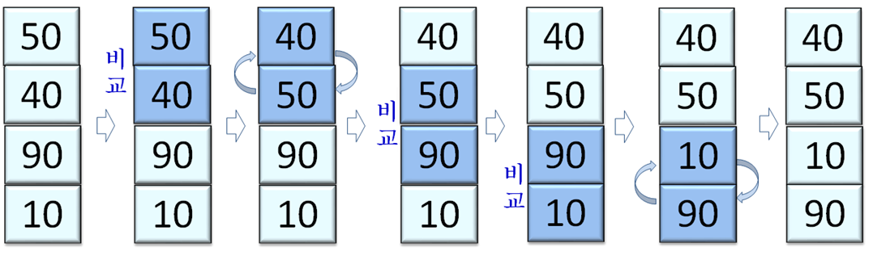
6.1 버블 정렬
이웃하는 숫자를 비교하여 작은 수를 앞쪽으로 이동시키는 과정을 반복
  상하로 그려보면 정렬하는 과정에서 작은 수가 마치 ‘거품’처럼 위로 올라가는 것을 연상
입력을 전체적으로 1번 처리하는 것을 패스 (pass) 라고 한다.
1번째 pass: 작은 수는 버블처럼 위로 1칸씩 올라감
  가장 큰 수인 90 은 최종적으로 ‘바닥’ (즉, 배열의 가장 마지막 원소)에 위치하게 됨

Slide 5















버블 정렬: Pass 진행
2 번째 pass
  이웃하는 원소간의 비교를 통해 40-50과 50-90은 그대로 그 자리에 있고,
  50과 10이 서로의 자리를 바꾸었다.
  최종적으로 두 번째로 큰 수인 50이 가장 큰 수인 90의 위에 위치함
40
40
40
40
40
비교
50
50
50
10
10
비교
10
10
10
50
50
90
90
90
90
90

Slide 6
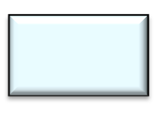
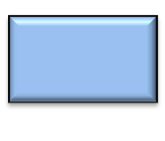

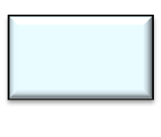
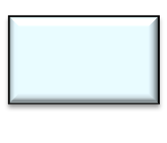
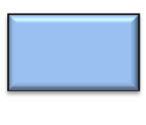
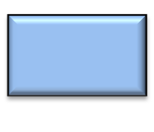
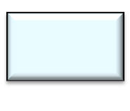
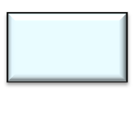
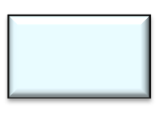
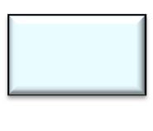
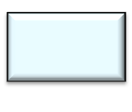



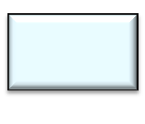
버블 정렬: Pass 진행
마지막 패스
  이웃하는 원소간의 비교를 통해 40과 10이 서로 자리를 바꾸었고,
  40-50과 50-90은 그대로 그 자리에 있음
  세 번째로 큰 수인 40이 두 번째로 큰 수인 50의 위로 위치함
40
40
10
10
비교
10
10
40
40
50
50
50
50
90
90
90
90

Slide 7
버블 정렬: 알고리즘
n개의 원소가 있으면 (n-1)번의 pass를 수행
BubbleSort
입력: 크기가 n인 배열 A
출력: 정렬된 배열 A
1. for pass = 1 to n-1
2. for i = 1 to n-pass
3. if (A[i-1] > A[i]) // 위의 원소가 아래의 원소보다 크면
4. A[i-1] ↔ A[i] // 서로 자리를 바꾼다.
5. return 배열 A

Slide 8
버블 정렬: 알고리즘
Line 1: for-루프가 (n-1)번의 패스를 수행한다.
Line 2의 for-루프는 배열의 이웃하는 원소를 A[0]부터 A[n-pass]까지 비교하기 위함이다.
  배열 인덱스 (n-pass)는 pass=1이면 A[n-1]까지 비교하고, pass=2이면 A[n-2]까지 비교하는데, 이는 pass=1이 수행되고 나면 가장 큰 숫자가 A[n-1]에 저장되므로 A[n-2]까지만 비교하기 위한 것이다.
  마찬가지로 pass=3이면, 2번째로 큰 숫자가 A[n-2]에 저장되어있기 때문에 A[n-3]까지만 비교한다.
Line 3~4: if-조건인 (A[i-1] > A[i])가 ‘참’이면, 즉, 위의 원소가 아래의 원소보다 크면, A[i-1]과 A[i]를 서로 바꾼다.
  만일 if-조건이 ‘거짓’이면 아무 일도 하지 않고 다음 i값에 대해 알고리즘이 진행된다.
BubbleSort
입력: 크기가 n인 배열 A
출력: 정렬된 배열 A
1. for pass = 1 to n-1
2. for i = 1 to n-pass
3. if (A[i-1] > A[i])
A[i-1] ↔ A[i]
5. return 배열 A

Slide 9

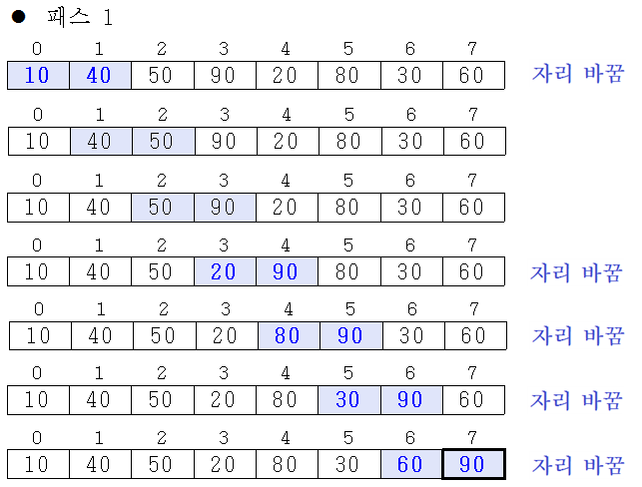
버블 정렬: 알고리즘 수행과정

Slide 10
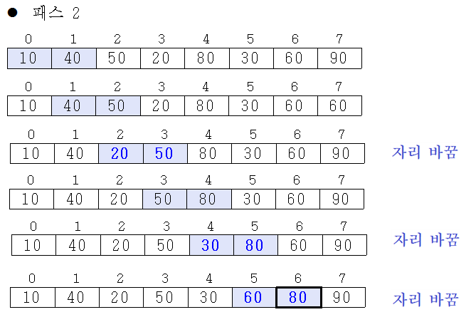
버블 정렬: 알고리즘 수행과정

Slide 11
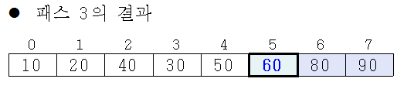
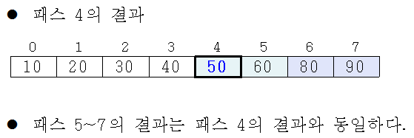
버블 정렬: 알고리즘 수행과정

Slide 12
버블정렬: 시간복잡도
버블 정렬은 for-루프 속에서 for-루프가 수행되는데,
  pass=1이면 (n-1)번 비교하고,
  pass=2이면 (n-2)번 비교하고, ⋯
  pass=n-1이면 1번 비교한다.
  총 비교 횟수: (n-1) + (n-2) + ⋯ + 1 = n(n-1)/2
안쪽 for-루프의 if-조건이 ‘참’일 때의 자리바꿈은 O(1) 시간 소요
시간복잡도: n(n-1)/2 x O(1) = O(n²) x O(1) = O(n²)

Slide 13
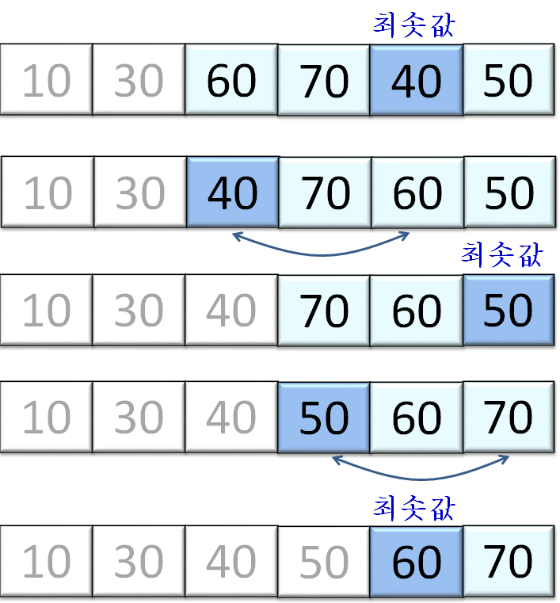
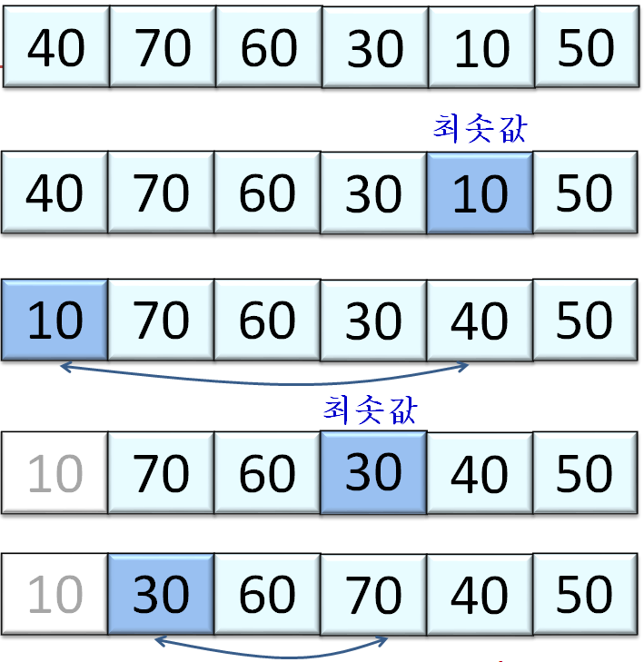
6.2 선택 정렬(Selection Sort)
입력 배열 전체에서 최솟값을 ‘선택’하여 배열의 0번 원소와 자리를 바꾸고,
다음엔 0번 원소를 제외한 나머지 원소에서 최솟값을 선택하여, 배열의 1번 원소와 자리를 바꾼다.
이러한 방식으로 마지막에 2개의 원소 중 최솟값을 선택하여 자리를 바꿈으로써 오름차순의 정렬을 마친다.

Slide 14
선택정렬: 알고리즘
SelectionSort
입력: 크기가 n인 배열 A
출력: 정렬된 배열 A
1. for i = 0 to n-2 {
2. min = i
3. for j = i+1 to n-1 { // A[i]~A[n-1]에서 최솟값을 찾는다.
4. if (A[j] < A[min])
5. min = j
}
6. A[i] ↔ A[min] // min이 최솟값이 있는 원소의 인덱스
}
7. return 배열 A

Slide 15
선택정렬: 알고리즘
SelectionSort
입력: 크기가 n인 배열 A
출력: 정렬된 배열 A
1. for i = 0 to n-2 {
2. min = i
3. for j = i+1 to n-1 {
4. if (A[j] < A[min])
5. min = j
}
6. A[i] ↔ A[min]
}
7. return 배열 A
Line 1의 for-루프에서는 i가 0∼(n-2)까지 변하는데, 이는 A[i] ∼ A[n-1]까지의 숫자 중에서 최솟값을 찾기 위해
(n-1)까지 반복하지 않는 것은 (n-1)까지 수행할 경우 line 3의 j값이 i+1 = (n-1)+1 = n이 되어 배열의 범위를 벗어나기 때문
Line 2: A[i]를 최솟값으로 놓고, 즉, min = i
Line 3의 for-루프에서는 A[i+1]부터 1개의 원소씩 A[min]과 비교하고, A[min]보다 작은 원소가 발견되면 min = j로 갱신하며, 최종적으로 A[n-1]까지 검사한 후에 최솟값이 있는 원소의 인덱스를 min에 저장한다.
Line 6: line 3~5의 for-루프에서 찾은 최솟값 A[min]을 A[i]와 교환한다.
Line 7: line 1~6의 for-루프가 끝나면, 정렬된 배열 A를 리턴한다.

Slide 16

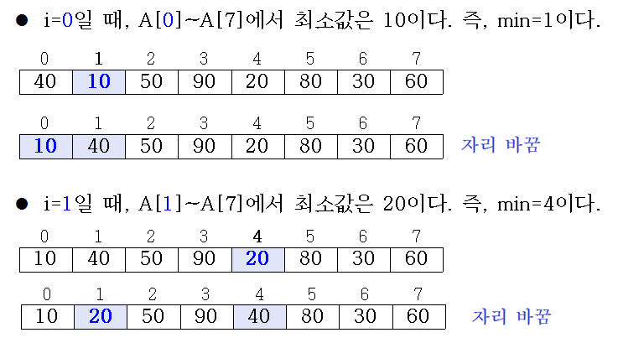
선택정렬: 알고리즘 수행과정

Slide 17
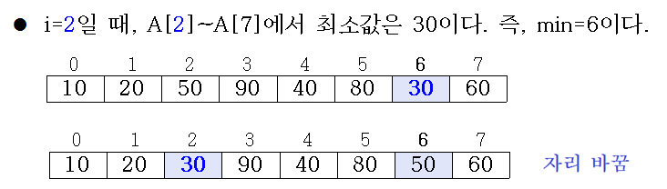
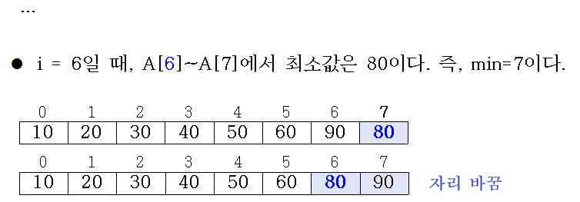
선택정렬: 알고리즘 수행과정

Slide 18
선택정렬: 시간복잡도
선택 정렬은 line 1의 for-루프가 (n-1)번 수행되는데,
  i=0일 때 line 3의 for-루프는 (n-1)번 수행되고,
  i=1일 때 line 3의 for-루프는 (n-2)번 수행되고, ⋯,
  마지막으로 1번 수행
루프 내부의 line 4~5가 수행되는 총 횟수:
(n-1)+(n-2)+(n-3)+⋯+2+1 = n(n-1)/2
루프 내부의 if-조건이 ‘참’일 때의 자리바꿈은 O(1) 시간이 걸리므로,
시간복잡도: n(n-1)/2 x O(1) = O(n²)

Slide 19
선택정렬: 특징
입력이 거의 정렬되어 있든지, 역으로 정렬되어 있다든지, 랜덤하게 되어있든 지를 구분하지 않고,
→ 항상 일정한 시간복잡도를 나타냄
→ 입력에 민감하지 않은 (input insensitive) 알고리즘

Slide 20
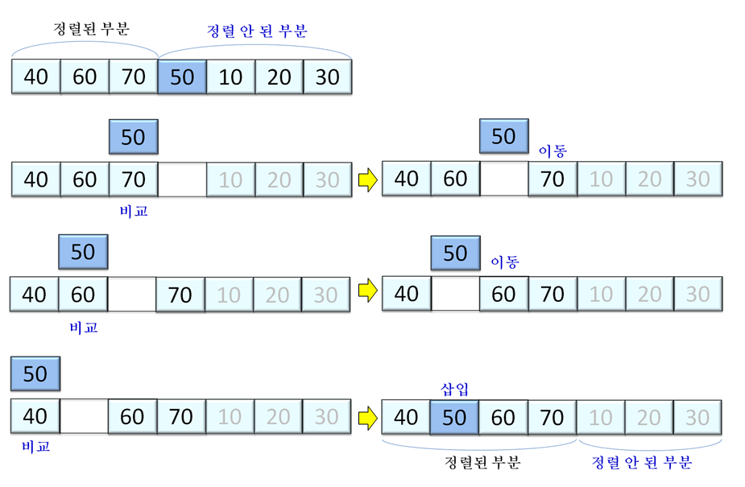
6.3 삽입 정렬
배열을 정렬된 부분 (앞부분)과 정렬 안 된 부분 (뒷부분)으로 나누고,
정렬 안 된 부분의 가장 왼쪽 원소를 정렬된 부분의 적절한 위치에 삽입하여 정렬되도록 하는 과정을 반복

Slide 21
삽입 정렬: 진행
정렬은 배열의 첫 번째 원소만이 정렬된 부분에 있는 상태에서 정렬을 시작한다.
정렬 안 된 부분의 숫자 하나가 정렬된 부분에 삽입됨으로써, 정렬된 부분의 원소 수가 1개 늘어나고, 동시에 정렬이 안 된 부분의 원소 수는 1개 줄어든다.
이를 반복하여 수행하면, 마지막엔 정렬이 안 된 부분엔 아무 원소도 남지 않고, 정렬된 부분에 모든 원소가 있게 된다.

Slide 22
삽입정렬: 알고리즘
InsertionSort
입력: 크기가 n인 배열 A
출력: 정렬된 배열 A
1. for i = 1 to n-1 {
2. CurrentElement = A[i] // 정렬 안된 부분의 가장 왼쪽원소
3. j ← i – 1 // 정렬된 부분의 가장 오른쪽 원소로부터 왼쪽 방향으로 삽입할 곳을 탐색하기 위하여
4. while (j >= 0) and (A[j] > CurrentElement) {
5. A[j+1] = A[j] // 자리 이동
6. j ← j -1
}
7. A [j+1] ← CurrentElement
}
8. return A

Slide 23
삽입정렬: 알고리즘 상세설명
삽입 정렬은 정렬된 부분에는 A[0]만이 있는 상태에서 정렬이 시작되므로, line 1에서는 CurrentElement의 배열 인덱스 i를 위해 for-루프를 이용하여 1∼(n-1)까지 변한다.
Line 2: 정렬 안 된 부분의 가장 왼쪽에 있는 원소인 A[i]를 CurrentElement로 놓는다.
Line 3: ‘j=i-1’은 j가 정렬된 부분의 가장 오른쪽 원소의 인덱스가 되어 왼쪽 방향으로 삽입할 곳을 탐색하기 위함이다.
Line 4~6: CurrentElement가 삽입될 곳을 찾는다.
  while-루프의 조건 (j >= 0)은 배열 인덱스로 사용되는 j가 배열의 범위를 벗어나는 것을 방지하기 위함이고,
  2번째 조건 (A[j] > CurrentElement)는 A[j]가 CurrentElement보다 크면 A[j]를 오른쪽으로 1칸 이동시키기 위함이다.
  이러한 자리이동은 line 5에서 수행된다.
  Line 6에서는 j를 1 감소시켜 바로 왼쪽 원소에 대해 while-루프를 반복적으로 수행함
Line 7: A[j+1]에 CurrentElement를 저장한다.
  이는 while-루프가 끝난 직후에는 A[j]가 CurrentElement보다 크지 않으므로 A[j]의 오른쪽 (즉, A[j+1])에 CurrentElement를 삽입해야 하기 때문이다.
InsertionSort
입력: 크기가 n인 배열 A
출력: 정렬된 배열 A
1. for i = 1 to n-1 {
2. CurrentElement = A[i]
3. j ← i – 1
4. while (j >= 0) and (A[j] > CurrentElement) {
5. A[j+1] = A[j]
6. j ← j -1
}
7. A [j+1] ← CurrentElement
}
8. return A

Slide 24

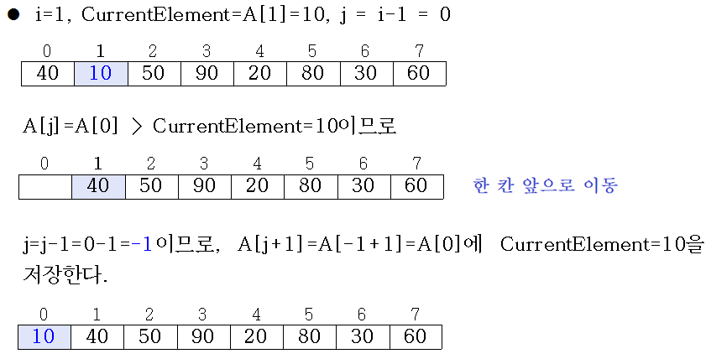
삽입정렬: 알고리즘 수행 과정

Slide 25
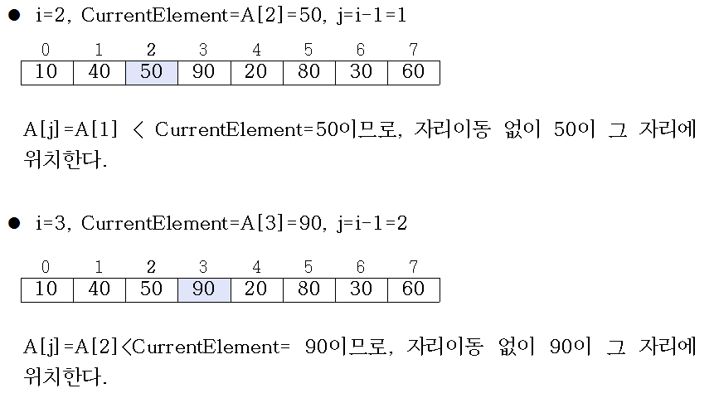
삽입정렬: 알고리즘 수행 과정

Slide 26
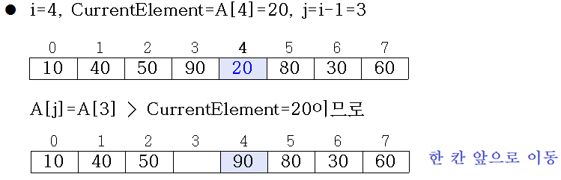
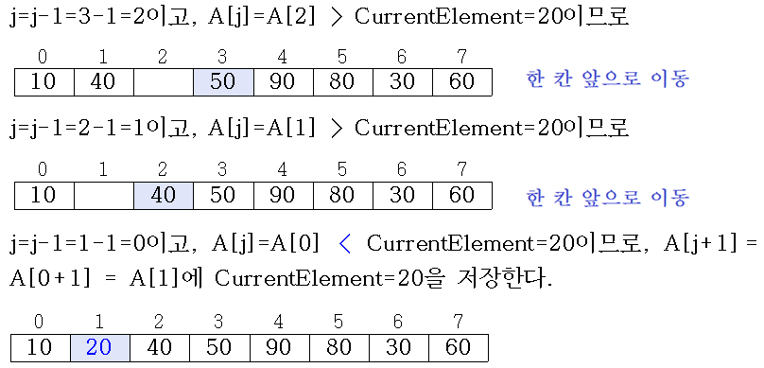
삽입정렬: 알고리즘 수행 과정

Slide 27
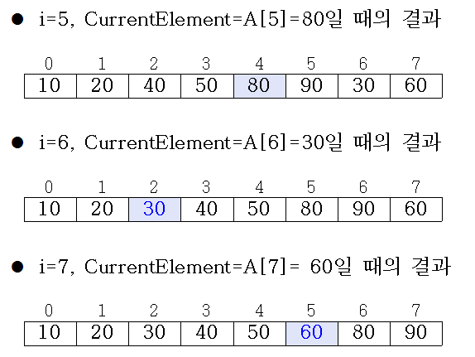
삽입정렬: 알고리즘 수행 과정

Slide 28
삽입정렬: 시간복잡도
삽입 정렬은 line 1의 for-루프가 (n-1)번 수행되는데,
  i=1일 때 while-루프는 1번 수행되고,
  i=2일 때 최대 2번 수행되고, ⋯,
  마지막으로 최대 (n-1)번 수행되므로
루프 내부의 line 5~6이 수행되는 총 횟수:
1 + 2 + 3 +⋯+ (n-2) + (n-1) = n(n-1)/2
루프 내부의 수행시간은 O(1)이므로,
시간복잡도: n(n-1)/2 x O(1) = O(n²)

Slide 29
삽입정렬: 특징
삽입 정렬은 입력의 상태에 따라 수행 시간이 달라질 수 있다.
  입력이 이미 정렬되어 있으면, 항상 각각 CurrentElement가 자신의 왼쪽 원소와 비교 후 자리이동 없이 원래 자리에 있게 되고, while-루프의 조건이 항상 ‘거짓’이 되므로 원소의 이동도 없다.
  따라서 (n-1)번의 비교만 하면 정렬을 마치게 된다.
  이때가 삽입 정렬의 최선 경우이고 시간복잡도는 O(n)이다.
삽입 정렬은 거의 정렬된 입력에 대해서 다른 정렬 알고리즘보다 빠르다.
반면에 역으로 정렬된 입력에 대해서는 위의 시간복잡도 분석대로 O(n²) 시간이 걸린다.

Slide 30
6.4 쉘 정렬
버블 정렬, 삽입 정렬이 수행되는 과정을 자세하게 살펴보면 이웃하는 원소끼리의 자리이동으로 원소들이 정렬됨
  버블 정렬이 오름차순으로 정렬하는 과정을 살펴보면, 작은 (가벼운) 숫자가 배열의 앞부분으로 매우 느리게 이동하는 것을 알 수 있음
  삽입 정렬의 경우 만일 배열의 마지막 원소가 입력에서 가장 작은 숫자라면, 그 숫자가 배열의 맨 앞으로 이동해야 하므로, 모든 다른 숫자들이 1칸씩 오른쪽으로 이동해야 함
쉘 정렬 (Shell sort)
  이러한 단점을 보완하기 위해서
  삽입 정렬을 이용하여
    배열 뒷부분의 작은 숫자를 앞부분으로 ‘빠르게’ 이동시키고,
    동시에 앞부분의 큰 숫자는 뒷부분으로 이동시키고,
    가장 마지막에는 삽입 정렬을 수행

Slide 31
쉘 정렬: 아이디어
정렬대상: 30 60 90 10 40 80 40 20 10 60 50 30 40 90 80
  먼저 간격 (gap)이 5가 되는 숫자끼리 그룹을 만든다.
  총 15개의 숫자가 있으므로, 첫 번째 그룹은 첫 숫자인 30, 첫 숫자에서 간격이 5되는 숫자인 80, 그리고 80에서 간격이 5인 50으로 구성된다.

Slide 32
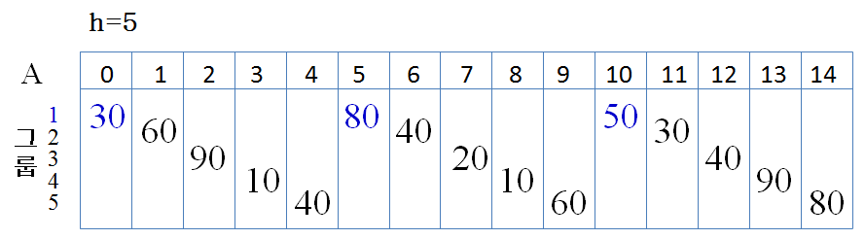
쉘 정렬: 아이디어
첫 번째 그룹: [30, 80, 50]
2 번째 그룹: [60, 40, 30]
나머지 그룹: 각각 [90, 20, 40], [10, 10, 90], [40, 60, 80]
각 그룹 별로 삽입 정렬을 수행한 결과를 1줄에 나열
30 30 20 10 40 50 40 40 10 60 80 60 90 90 80

Slide 33
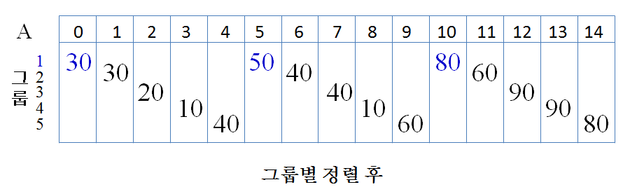
쉘 정렬: 간격 변화
간격이 5인 그룹 별로 정렬한 결과를 살펴보면, 80과 90같은 큰 숫자가 뒷부분으로 이동하였고, 20과 30같은 작은 숫자가 앞부분으로 이동한 것을 관찰할 수 있다.
간격을 5보다 작게 하여, 예를 들어, 3으로 하여, 3개의 그룹으로 나누어 각 그룹별로 삽입 정렬을 수행한다.
  이때에는 각 그룹에 5개의 숫자가 있다.
마지막에는 반드시 간격을 1로 놓고 수행해야 한다.
  왜냐하면 다른 그룹에 속해 서로 비교되지 않은 숫자가 있을 수 있기 때문
  즉, 모든 원소를 1개의 그룹으로 여기는 것이고, 이는 삽입 정렬 그 자체이다.

Slide 34
쉘 정렬: 알고리즘
InsertionSort
입력: 크기가 n인 배열 A
출력: 정렬된 배열 A
1. for each gap h = [ h₀ > h₁ > ... > h_{k}=1] // 큰 gap부터 차례로
2. for i = h to n-1 {
3. CurrentElement=A[i];
4. j = i;
5. while (j>=h) and (A[j-h]>CurrentElement) {
6. A[j]=A[j-h];
7. j=j-h;
}
8. A[j]=CurrentElement;
}
9. return 배열 A

Slide 35
쉘 정렬: 알고리즘 설명
InsertionSort
입력: 크기가 n인 배열 A
출력: 정렬된 배열 A
1. for each gap h = [ h₀ > h₁ > ... > h_{k}=1]
2. for i = h to n-1 {
3. CurrentElement=A[i];
4. j = i;
5. while (j>=h) and (A[j-h]>CurrentElement) {
6. A[j]=A[j-h];
7. j=j-h;
}
8. A[j]=CurrentElement;
}
9. return 배열 A
쉘 정렬은 간격 [ h₀ > h₁ > ⋯ > h_{k}=1]이 미리 정해져야 한다.
가장 큰 간격 h₀부터 차례로 간격에 따른 삽입 정렬이 line 2~8에서 수행된다.
마지막 간격 h_{k}는 반드시 1이어야 한다.
  이는 간격에 대해서 그룹별로 삽입 정렬을 수행하였기 때문에, 아직 비교 되지 않은 다른 그룹의 숫자가 있을 수 있기 때문이다.

Slide 36
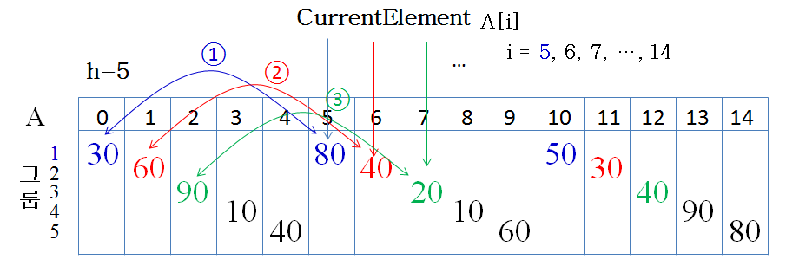
쉘 정렬: 알고리즘 설명
InsertionSort
입력: 크기가 n인 배열 A
출력: 정렬된 배열 A
1. for each gap h = [ h₀ > h₁ > ... > h_{k}=1]
2. for i = h to n-1 {
3. CurrentElement=A[i];
4. j = i;
5. while (j>=h) and (A[j-h]>CurrentElement) {
6. A[j]=A[j-h];
7. j=j-h;
}
8. A[j]=CurrentElement;
}
9. return 배열 A
Line 2~8의 for-루프에서는 간격 h에 대하여 삽입 정렬이 수행되는데, 핵심 아이디어에서 설명한대로 그룹 별로 삽입 정렬을 수행하지만 자리바꿈을 위한 원소간의 비교는 다음과 같은 순서로 진행된다.

Slide 37
쉘 정렬: 알고리즘 설명
InsertionSort
입력: 크기가 n인 배열 A
출력: 정렬된 배열 A
1. for each gap h = [ h₀ > h₁ > ... > h_{k}=1]
2. for i = h to n-1 {
3. CurrentElement=A[i];
4. j = i;
5. while (j>=h) and (A[j-h]>CurrentElement) {
6. A[j]=A[j-h];
7. j=j-h;
}
8. A[j]=CurrentElement;
}
9. return 배열 A
즉, line 2의 for-루프가 i를 h부터 1씩 증가시켜서 CurrentElement A[i]를 자신의 그룹에 속한 원소끼리 비교하도록 조절한다.
Line 5~7의 while-루프에서 CurrentElement를 정렬이 되도록 앞부분에 삽입한다.
  while-루프의 첫 번째 조건 (j>=h)는 j가 h보다 작으면 배열 인덱스 (j-h)가 음수가 되어, 배열의 범위를 벗어나는 것을 검사하기 위한 것이다.
  2번째 조건인 (A[j-h] > CurrentElement)는 (j-h)가 음수가 아니면 CurrentElement를 자신의 그룹 원소인 A[j-h]와 비교하여 크면 line 6에서 A[j-h]를 h만큼 뒤로 이동 (즉, A[j]=A[j-h])시킨다.

Slide 38
쉘 정렬: 알고리즘 설명
InsertionSort
입력: 크기가 n인 배열 A
출력: 정렬된 배열 A
1. for each gap h = [ h₀ > h₁ > ... > h_{k}=1]
2. for i = h to n-1 {
3. CurrentElement=A[i];
4. j = i;
5. while (j>=h) and (A[j-h]>CurrentElement) {
6. A[j]=A[j-h];
7. j=j-h;
}
8. A[j]=CurrentElement;
}
9. return 배열 A
while-루프의 조건이 ‘거짓’이 되면 line 8에서 CurrentElement를 A[j]에 저장한다. 여기서 while-루프의 조건이 ‘거짓’이 될 때
  첫 번째 경우는 (j-h)가 음수인 경우인데, 이는 A[j] 앞에 같은 그룹의 원소가 없다는 뜻이다.
  두 번째 경우는 A[j-h]가 CurrentElement과 같거나 작은 경우이다.
따라서 두 경우 모두 line 8에서 CurrentElement를 A[j]에 저장하면 알맞게 삽입된다.

Slide 39
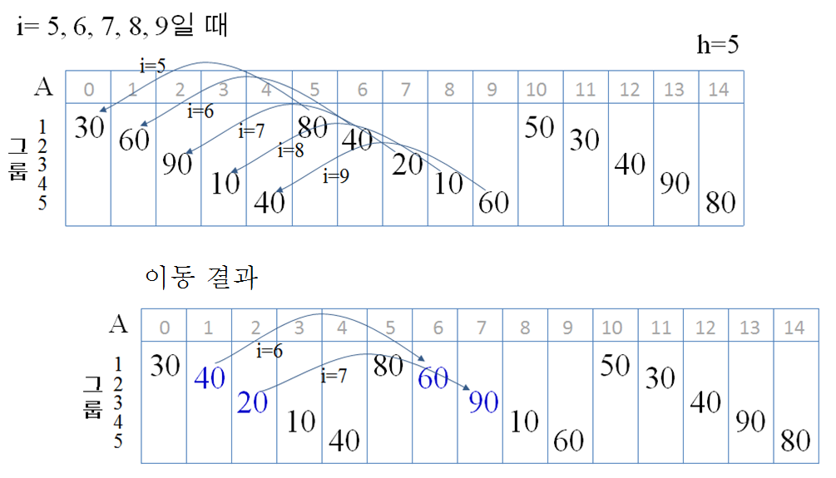
쉘 정렬: 알고리즘 간격 5일 때 수행과정

Slide 40
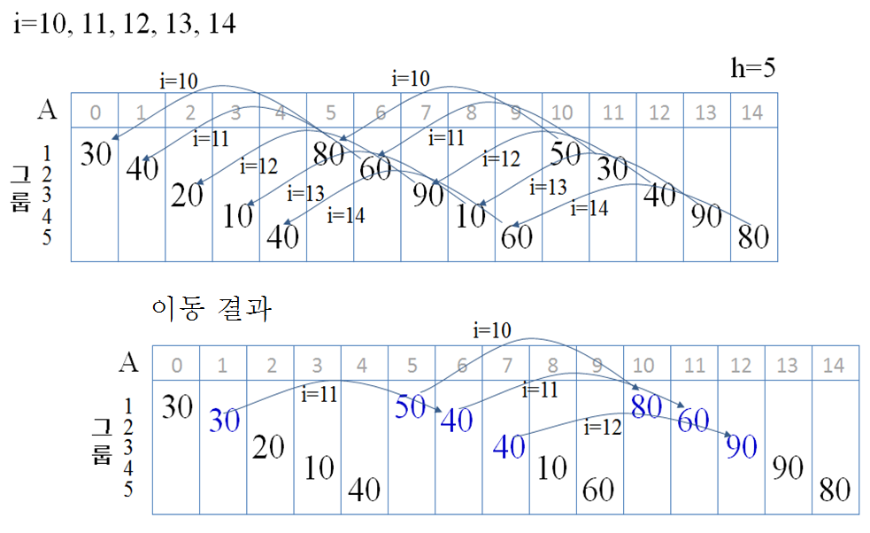
쉘 정렬: 알고리즘 간격 5일 때 수행과정
h=5일 때의 결과를 한 줄에 나열
30 30 20 10 40 50 40 40 10 60 80 60 90 90 80

Slide 41
쉘 정렬: 알고리즘 간격 3일 때 수행과정
h=3이 되면, 배열의 원소가 3개의 그룹으로 나누어짐
  그룹1은 0번째, 3번째, 6번째, 9번째, 12번째 숫자이고,
  그룹2는 1번째, 4번째, 7번째, 10번째, 13번째 숫자로 구성되고,
  마지막으로 그룹3은 2번째, 5번째, 8번째, 11번째, 14번째 숫자이다.
각 그룹 별로 삽입 정렬하면,
그룹1 그룹2 그룹3 그룹1 그룹2 그룹3
30 30 20 10 30 10
10 40 50 30 40 20
40 40 10 40 40 50
60 80 60 60 80 60
90 90 80 90 90 80
h=3 일 때 결과를 한 줄로 나열
10 30 10 30 40 20 40 40 50 60 80 60 90 90 80

Slide 42
쉘 정렬: 알고리즘 간격 1일 때 수행과정
마지막으로 h=1일 때 알고리즘을 수행 (삽입 정렬과 동일)
10 10 20 30 30 40 40 40 50 60 60 80 80 90 90
쉘 정렬의 수행 속도는 간격 선정에 따라 좌우된다.
지금까지 알려진 가장 좋은 성능을 보인 간격:
  1, 4, 10, 23, 57, 132, 301, 701
  701 이후는 아직 밝혀지지 않았다.

Slide 43
쉘 정렬: 시간복잡도
쉘 정렬의 최악 경우의 시간복잡도는 O(n²)이다.
히바드(Hibbard)의 간격:
  2^{k}-1 (즉, 2^{k}-1, ⋯, 15, 7, 5, 3, 1)을 사용하면, 시간복잡도는 O(n^{1.5})이다.
많은 실험을 통한 쉘 정렬의 시간복잡도는 O(n^{1.25})으로 알려지고 있다.
쉘 정렬의 시간복잡도는 아직 풀리지 않은 문제
  가장 좋은 간격을 알아내야 하는 것이 선행되어야 하기 때문

Slide 44
쉘 정렬: 응용
입력 크기가 매우 크지 않은 경우에 매우 좋은 성능을 보임
임베디드 시스템에서 주로 사용
  쉘 정렬의 특징인 간격에 따른 그룹 별 정렬 방식이 H/W로 정렬 알고리즘을 구현하는데 매우 적합하기 때문

Slide 45
6.5 힙 정렬
힙 (heap): 힙 조건을 만족하는 완전 이진트리 (Complete Binary Tree)이다.
힙 조건: 각 노드의 값이 자식 노드의 값보다 커야 함
노드의 값은 우선순위 (priority)라고 일컫는다.
힙의 루트에는 가장 높은 우선순위 (가장 큰 값)가 저장되어 있다.
  값이 작을수록 우선순위가 높은 경우에는 가장 작은 값이 루트에 저장된다.

Slide 46
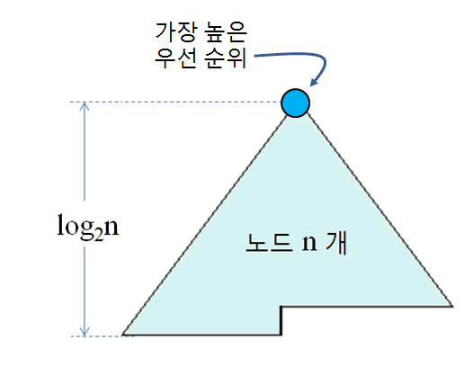
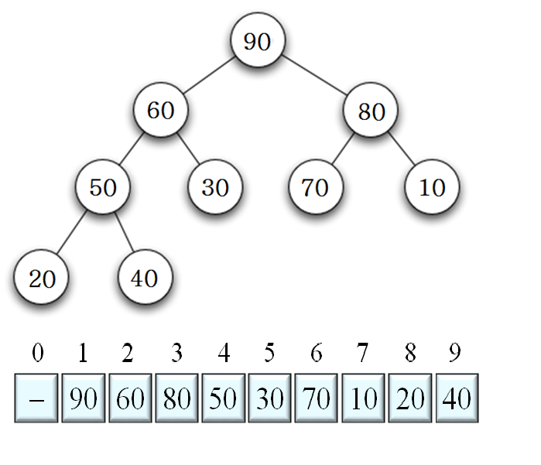
힙 정렬: 힙 트리
n개의 노드를 가진 힙은 완전 이진트리이므로, 힙의 높이가 log₂n이며, 노드들을 빈 공간 없이 배열에 저장할 수 있다.
아래의 그림은 힙의 노드들이 배열에 저장된 모습을 보여주고 있다.

Slide 47
힙 정렬: 힙 트리 구성
배열 A에 힙을 저장한다면, A[0]은 비워 두고, A[1]∼ A[n]까지에 힙 노드들을 트리의 층별로 좌우로 저장한다.
  루트의 90이 A[1]에 저장되고,
  그 다음 층의 60과 80이 각각 A[2]와 A[3]에 저장되며,
  그 다음 층의 50, 30, 70, 10이 A[4]에서 A[7]에 각각 저장되고,
  마지막으로 20과 40이 A[8]과 A[9]에 저장된다.
부모 노드와 자식노드의 관계를 배열의 인덱스로 파악함
  A[i]의 부모 노드= A[i/2]
    단, i가 홀수일 때, i/2에서 정수 부분만을 취한다. 예를 들어, A[7]의 부모 노드는 A[7/2] = A[3]이다.
  A[i]의 왼쪽 자식 노드 = A[2i]
  A[i]의 오른쪽 자식 노드= A[2i+1]
  예:
    A[4]의 왼쪽 자식 노드는 A[2i] = A[2x4] = A[8],
    오른쪽 자식 노드는 A[2i+1] = A[2x4+1] =A[9]

Slide 48
힙 정렬: 힙 트리를 이용한 정렬
오름차순의 정렬을 위해 최대힙(maximum heap) 구성한다.
힙의 루트에는 가장 큰 수가 저장되므로, 루트의 숫자를 힙의 가장 마지막 노드에 있는 숫자와 바꾼다.
  즉, 가장 큰 수를 배열의 가장 끝으로 이동시킨 것이다.
루트에 새로 저장된 숫자로 인해 위배된 힙 조건을 해결하여 힙 조건을 만족시키고, 힙 크기를 1개 줄인다.
이 과정을 반복하여 나머지 숫자를 정렬한다.

Slide 49
힙 정렬: 알고리즘
HeapSort
입력: 입력이 A[1]부터 A[n]까지 저장된 배열 A
출력: 정렬된 배열 A
1. 배열 A의 숫자에 대해서 힙 자료 구조를 만든다.
2. heapSize = n // 힙의 크기를 조절하는 변수
3. for i = 1 to n-1
4. A[1] ↔ A[heapSize] // 루트와 힙의 마지막 노드 교환
5. heapSize = heapSize -1 // 힙의 크기를 1 감소
6. DownHeap() // 위배된 힙 조건을 만족시킨다.
7. return 배열 A

Slide 50
힙 정렬: 알고리즘 설명
HeapSort
입력: 입력이 A[1]부터 A[n]까지 저장된 배열 A
출력: 정렬된 배열 A
1. 배열 A의 숫자에 대해서 힙 트리 구성
2. heapSize = n
3. for i = 1 to n-1
4. A[1] ↔ A[heapSize]
5. heapSize = heapSize -1
6. DownHeap()
7. return 배열 A
Line 1: 배열 A[1..n]을 힙으로 만든다.
Line 2: 현재의 힙의 크기를 나타내는 변수인 heapSize를 n으로 초기화시킨다.
Line 3~6의 for-루프는 (n-1)번 수행되는데, 이는 루프가 종료된 후에는 루트인 A[1] 홀로 힙을 구성하고 있고, 또 가장 작은 수이므로 루프를 수행할 필요가 없기 때문이다.
Line 4: 루트와 힙의 마지막 노드와 교환한다.
  즉, 현재의 힙에서 가장 큰 수와 현재 힙의 맨 마지막 노드에 있는 숫자와 교환하는 것이다.
Line 5: 힙의 크기를 1 줄인다.
Line 4에서 힙의 마지막 노드와 힙의 루트를 바꾸어 놓았기 때문에 새로이 루트에 저장된 값이 루트의 자식 노드의 값보다 작아서 힙 조건이 위배된다.
Line 6에서는 위반된 힙 조건을 DownHeap을 수행시켜서 해결한다.
DownHeap: 루트가 r을 가지고 있다고 가정하자.
먼저 루트의 r과 자식 노드들 중에서 큰 것을 비교하여 큰 것과 r을 바꾼다.
다시 r을 자식 노드들 중에서 큰 것과 비교하여 힙 조건이 위배되면, 앞서 수행한 대로 큰 것과 r을 교환한다.
힙 조건이 만족될 때까지 이 과정을 반복한다.

Slide 51
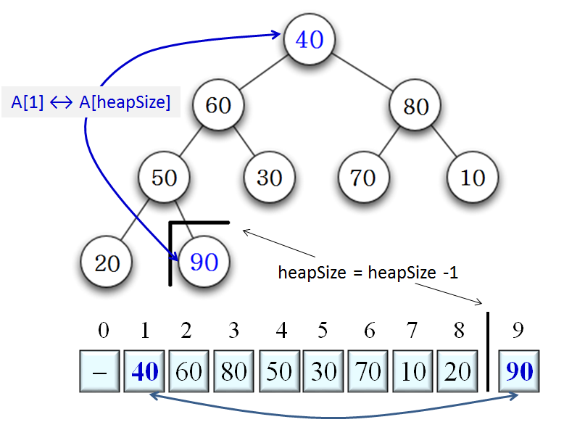
힙 정렬: DownHeap 실행과정
Line 4에서 힙의 마지막 노드 40과 루트 90을 바꾸고, 힙의 노드 수 (heapsize)가 1개 줄어든 것을 보이고 있다.

Slide 52
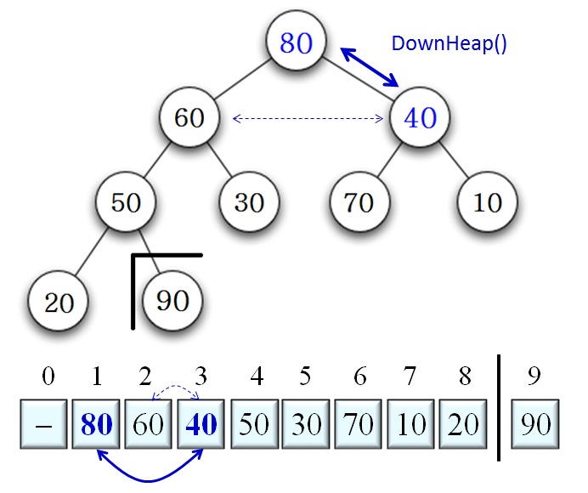
힙 정렬: DownHeap 실행과정
다음 그림은 새로이 루트에 저장된 40이 루트의 자식 노드들 (60과 80)보다 작아서 힙 조건이 위배되므로 자식 노드들 중에서 큰 자식 노드 80과 루트 40이 교환된 것을 보여준다.

Slide 53
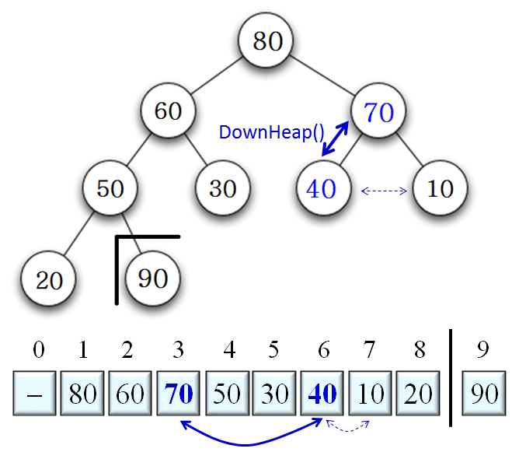
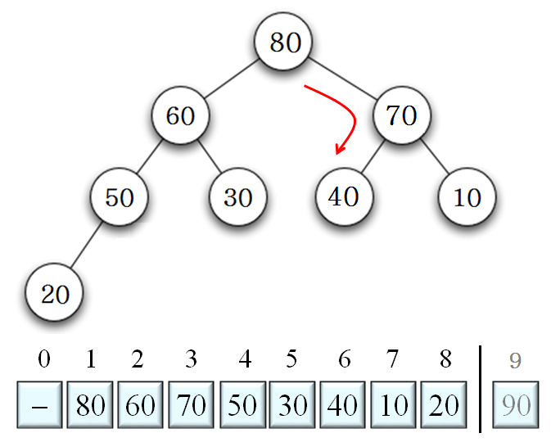
힙 정렬: DownHeap 실행과정
40은 다시 자식 노드들 (70과 10) 중에서 큰 자식 70과 비교하여, 힙 조건이 위배되므로 70과 40을 서로 바꾼다.
그 다음엔 더 이상 자식 노드가 없으므로 힙 조건이 만족되므로 DownHeap을 종료한다.

Slide 54
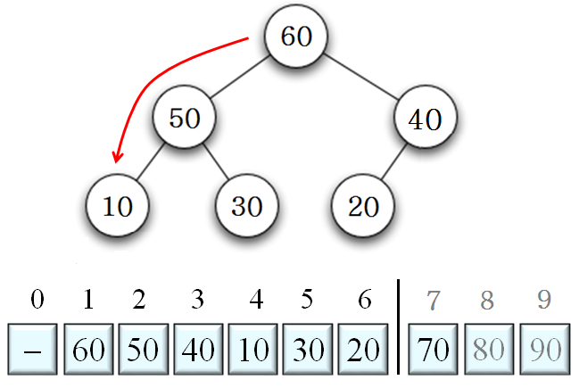
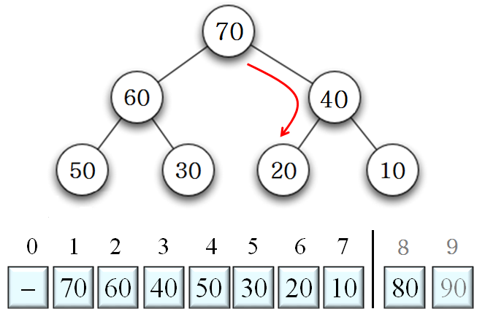
힙 정렬: 알고리즘 실행과정
80이 20과 교환된 후 DownHeap을 수행한 결과 (왼쪽)
70이 10과 교환된 후 DownHeap을 수행한 결과 (오른쪽)

Slide 55
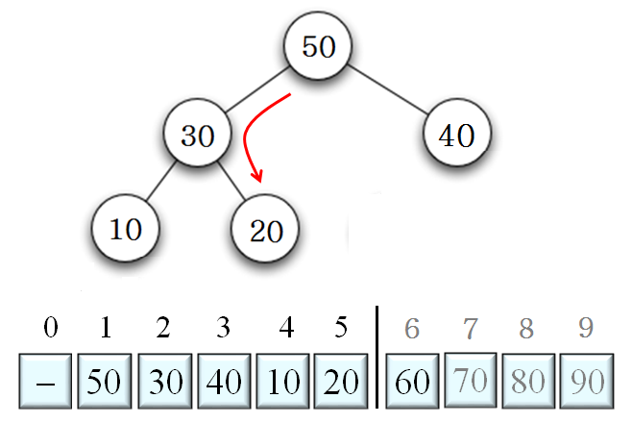
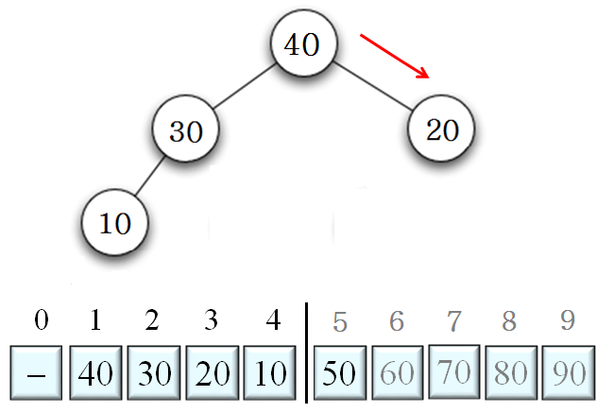
힙 정렬: 알고리즘 실행과정
60이 20과 교환된 후 DownHeap을 수행한 결과 (왼쪽)
50이 20과 교환된 후 DownHeap을 수행한 결과 (오른쪽)

Slide 56
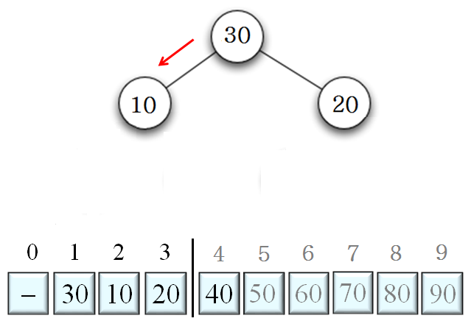
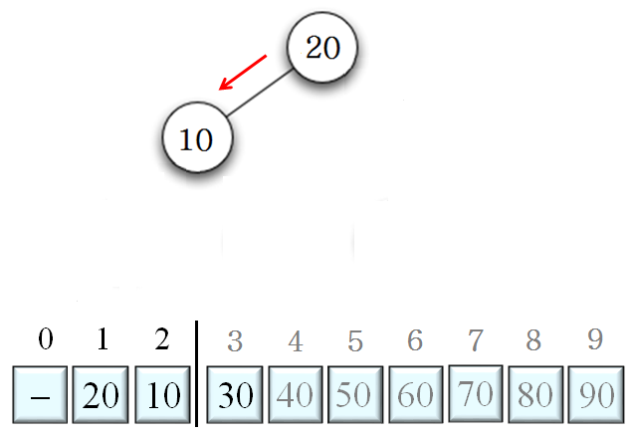
힙 정렬: 알고리즘 실행과정
40이 10과 교환된 후 DownHeap을 수행한 결과 (왼쪽)
30이 10과 교환된 후 DownHeap을 수행한 결과 (오른쪽)

Slide 57
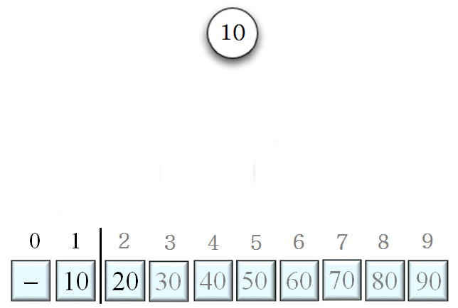
힙 정렬: 알고리즘 실행과정
마지막에 힙의 크기가 1이 되면 힙 정렬을 마친다.
for-루프를 반복할 때마다 힙에서 가장 큰 수를 힙의 마지막 노드에 있는 수와 교환하고, 힙 크기를 1개 줄임으로써 힙에 속하지 않는 배열의 뒷부분에는 가장 큰 수부터 차례로 왼쪽 방향으로 저장된다.

Slide 58
힙 정렬: 시간복잡도
Line 1: 힙을 만드는 데 O(n) 시간
Line 2: 변수를 초기화하므로 O(1) 시간
Line 3~6의 for-루프: (n-1)번 수행되고, 루프 내부에서는 line 4~5가 각각 O(1) 시간
DownHeap은 최악의 경우 단말 노드까지 내려가며 교환할 때이고, 힙의 높이는 log₂n이기 때문에 O(logn) 시간이 걸린다.
시간복잡도: O(n) + (n-1) x O(logn) = O(nlogn)

Slide 59
6.6 정렬 문제의 하한
숫자 대 숫자로만 비교하여 정렬하는 문제에 한함
  기수정렬과 같이 값의 일부분을 비교하는 문제는 제외하고 고찰함
어떤 주어진 문제에 대해 시간복잡도의 하한 (lower bound)이라 함은 어떠한 알고리즘도 문제의 하한보다 빠르게 해를 구할 수 없음을 의미
문제의 하한은 어떤 특정 알고리즘에 대한 시간복잡도의 하한을 뜻하는 것이 아님
  문제가 가지고 있는 고유한 특성 때문에 어떠한 알고리즘일지라도 해를 구하려면 적어도 하한의 시간복잡도만큼 시간이 걸린다는 의미

Slide 60
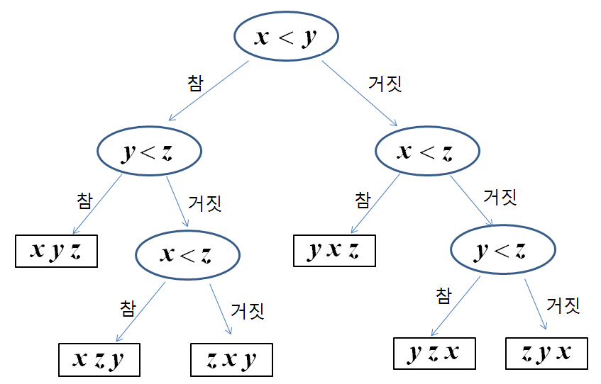
정렬 문제의 하한: 결정트리
n개의 숫자를 비교 정렬하는데 필요한 최소의 비교 횟수, 즉, 정렬 문제의 하한
결정트리
  3개의 서로 다른 숫자 x, y, z에 대해서, 정렬에 필요한 모든 경우의 숫자 대 숫자 비교
  각 내부 노드에서는 2개의 숫자가 비교되고,
  비교 결과가 ‘참’이면 왼쪽으로 ‘거짓’이면 오른쪽으로 분기되며,
  각 이파리 (단말) 노드에는 루트로부터의 비교 결과에 따라 정렬된 결과가 저장

Slide 61
정렬 문제의 하한: 결정트리
이파리의 수는 3! = 6
  서로 다른 3개의 숫자가 정렬되는 모든 경우의 수가 3!이기 때문
결정트리는 이진트리 (binary tree)
  각 내부 노드의 비교가 ‘참’일 때와 ‘거짓’일 때 각각 1개의 자식 노드를 가지기 때문
결정트리에는 정렬을 하는데 불필요한 내부 노드가 없음
  중복 비교를 하는 노드들이 있으나, 이들은 루트로부터 각 이파리 노드의 정렬된 결과를 얻기 위해서 반드시 필요한 노드들임
따라서 어느 경우에라도 서로 다른 3개의 숫자가 정렬되기 위해서는 적어도 3번의 비교가 필요
  3번의 횟수는 결정트리의 높이
n개의 서로 다른 숫자를 비교정렬하는 결정트리의 높이 → 비교정렬의 하한

Slide 62
정렬 문제의 하한: 결정트리 높이
n개의 서로 다른 숫자를 정렬하는 결정트리의 높이를 계산하기 위해서 이진트리의 특성을 이용
  k개의 이파리가 있는 이진트리의 높이는 logk보다 크다.
  n!개의 이파리를 가진 결정트리의 높이는 log(n!)보다 크다.
log(n!) = O(nlogn)이므로, 비교정렬의 하한은 O(nlogn)이다.
  즉, O(nlogn)보다 빠른 시간복잡도를 가진 비교정렬 알고리즘은 존재하지 않는다.
  점근적 표기 방식으로 하한 표기: Ω(nlogn)

Slide 63
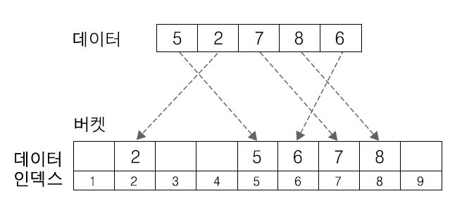
버켓 정렬(Bucket Sort)
방법
  키 자체를 배열 인덱스로 하여 별도 배열로 옮김
효율
  O(N)
  키 비교에 의한 정렬이 아니므로 O(NlgN)을 능가할 수 있음
단점
  버켓 배열의 인덱스보다 큰 키가 들어올 수 없음
  버켓의 크기를 최대 인덱스 숫자 만큼의 크기로 설정 → 메모리 낭비 발생
  개선 → 셈 정렬

Slide 64
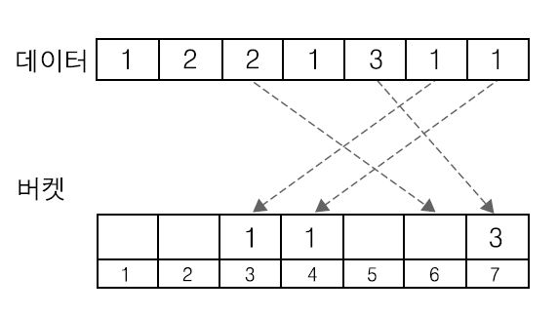
셈 정렬(Counting Sort)
중복 키 허용
키 빈도를 Count[ ] 배열에 넣음: Count[1]= 4, Count[2] = 2, Count[3] = 1
누계를 구함: Count[1] = 4, Count[2] = 4 + 2 = 6, Count[3] = 6 + 1 = 7
오른쪽에서 왼쪽으로 스캔 해 가면서 버켓에 삽입
삽입 위치는 현재의 카운트 값 → 삽입 직후에는 카운트 값을 하나씩 줄임
효율: O(N)로서 안정정렬

Slide 65
6.7 기수 정렬(Radix Sort)
값 전체 단위에서의 비교정렬이 아니고, 값을 부분적으로 비교하는 정렬 방법
기 (radix): 특정 진수를 나타내는 숫자
  예
    10진수의 기는 0, 1, 2, ⋯, 9이
    2진수의 기는 0, 1
기수 정렬
  각 자릿수 별로 정렬하는 알고리즘

Slide 66
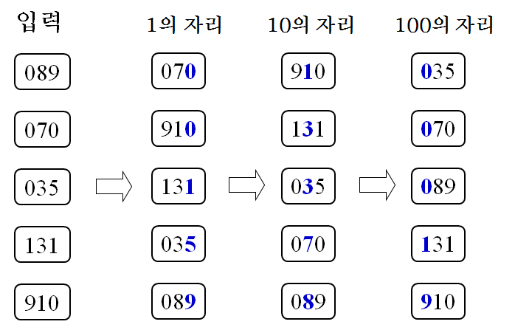
기수 정렬: 실행 예
5개의 3자리 십진수가 입력으로 주어지면
  가장 먼저 각 숫자의 1의 자리만 비교하여 작은 수부터 큰 수를 정렬
  그 다음엔 10의 자리만을 각각 비교하여 정렬
  이때 반드시 지켜야 할 순서가 있다.
    예제에서 10의 자리가 3인 131과 035가 있는데, 10의 자리에 대해 정렬될 때 131이 반드시 035 위에 위치하여야 한다.

Slide 67

기수 정렬: 안정정렬(Stable Sort)
10의 자리가 같은데 왜 035가 131 위에 위치하면 안 되는 것일까?
  1의 자리에 대해 정렬해 놓은 것이 아무 소용이 없게 되기 때문
안정성(Stability): 입력에 중복된 숫자가 있을 때, 정렬된 후에도 중복된 숫자의 순서가 입력에서의 순서와 동일하면 정렬 알고리즘이 안정성 (stability)을 가진다고 한다.
  아래의 예에서 2개의 10이 입력에 있을 때, 안정한 정렬 (stable sort) 알고리즘은 중복된 숫자에 대해 입력에서 앞서 있던 숫자가 정렬 후에도 앞서 있고, 불안정한 정렬 알고리즘은 정렬 후에는 그 순서가 반드시 지켜짐을 보장하지 않는다.

Slide 68
기수 정렬: 알고리즘
RadixSort
입력: n개의 r진수의 k자리 숫자
출력: 정렬된 숫자
1. for i = 1 to k
2. 각 숫자의 i자리 숫자에 대해 안정한 정렬을 수행한다.
3. return 배열 A
Line 1의 for-루프: 1의 자리∼ k자리까지 차례로 안정한 정렬을 반복한다.
Line 2: 각 숫자의 i자리 수만에 대해 다음과 같이 정렬한다. 입력 숫자가 r진수라면, i자리가
  ‘0’인 수의 개수
  ‘1’인 수의 개수
  ⋯
  ‘(r-1)’인 수의 개수를 각각 계산하여
  i자리가 ‘0’인 숫자로부터 ‘(r-1)’인 숫자까지 차례로 안정성에 기반을 두어 정렬한다.

Slide 69

기수 정렬: 알고리즘 실행 예
예제에서 i=1일 때,
  입력의 각 숫자의 1의 자리 수만을 보면, 9, 0, 5, 1, 0이므로,
    1의 자리가 ‘0’인 숫자가 2개,
    ‘1’인 숫자가 1개,
    ‘5’인 숫자가 1개,
    ‘9’인 숫자가 1개이다.
  따라서 1의 자리가 ‘0’인 숫자 070과 910, ‘1’인 숫자 131, ‘5’인 숫자 035, 마지막으로 ‘9’인 숫자 089 순으로 입력의 숫자들이 정렬된다.

Slide 70
기수 정렬: 시간복잡도
for-루프가 k번 반복
  k는 입력 숫자의 최대 자릿수
  한번 루프가 수행될 때 n개의 숫자의 i자리 수를 읽으며,
  r개로 분류하여 개수를 세고,
  그 결과에 따라 숫자가 이동하므로
  O(n+r) 시간이 걸린다.
따라서 시간복잡도는 O(k(n+r))
  k나 r이 입력 크기인 n보다 크지 않으면, 시간복잡도는 O(n)

Slide 71
기수 정렬: LSD, MSD
Least Significant Digit (LSD) 기수 정렬 또는 RL (Right-to-Left) 기수 정렬
  1의 자리부터 k자리로 진행
Most Significant Digit (MSD) 기수 정렬 또는 LR (Left-to-right) 기수 정렬
  k자리부터 1의 자리로 진행

Slide 72
기수 정렬: 응용
대용량의 상용 데이터베이스 정렬, 초대형 파일 (예, 인터넷 주소)의 정렬에 매우 적절
다수의 프로세서들이 사용되는 병렬 (Parallel) 환경에서의 정렬 알고리즘에 기본 아이디어로 사용

Slide 73
6.8 외부정렬
입력 크기가 매우 커서 보조 기억 장치에 입력을 저장할 수밖에 없는 상태에서 수행되는 정렬
앞서 언급된 모든 정렬 알고리즘들은 내부정렬 (Internal Sort)
  입력이 주기억 장치 (내부 메모리)에 있는 상태에서 정렬이 수행
예를 들면, 주기억 장치의 용량이 1GB이고, 입력 크기가 100GB라면, 어떤 내부정렬 알고리즘으로도 직접 정렬할 수 없다.

Slide 74

외부정렬: 동작 예
외부정렬은 입력을 분할하여 주기억 장치에 수용할 만큼의 데이터에 대해서만 내부정렬을 수행하고, 그 결과를 보조 기억 장치에 일단 다시 저장
  즉, 100GB의 데이터를 1GB 만큼씩 주기억 장치로 읽어 들이고,
  퀵 정렬과 같은 내부정렬 알고리즘을 통해 정렬한 후,
  다른 보조 기억 장치에 저장
  이를 반복하면, 원래의 입력이 100개의 정렬된 블록으로 분할되어 보조 기억 장치에 저장됨

Slide 75

외부정렬: 동작 예
합병
  정렬된 블록들을 하나의 정렬된 거대한 (100GB 크기의) 블록으로 만듬
  반복적인 합병 (merge)을 통해서 이루어짐
    즉, 블록들을 부분적으로 주기억 장치에 읽어 들여서,
    합병을 수행하여
    부분적으로 보조 기억 장치에 쓰는 과정이 반복된다.

Slide 76

외부정렬: 합병 예
1GB 블록 2개가 2GB 블록 1개로 합병되는 과정

Slide 77

외부정렬: 합병 예
나머지 98개의 블록에 대해서 위와 같이 49회를 반복하면, 2GB 블록이 총 50개 만들어짐
그 다음엔 2GB 블록 2개씩 짝을 지워 합병시키는 과정을 총 25회 수행하면, 4GB 블록 25개가 만들어짐
병목지점
  이러한 방식으로 계속 합병을 진행하면, 블록 크기가 2배로 커지고 블록의 수는 1/2로 줄어들게 되어 결국에는 100GB 블록 1개만 남는다.
  외부정렬 알고리즘은 보조 기억 장치에서의 읽고 쓰기를 최소화하는 것이 매우 중요
    보조 기억 장치의 접근 시간이 주기억 장치의 접근 시간보다 매우 오래 걸리기 때문

Slide 78
외부정렬: 알고리즘
주기억 장치의 용량을 M이라고 가정한다. 또한 외부정렬 알고리즘은 입력이 저장된 보조 기억 장치 외에 별도의 보조 기억 장치를 사용한다.
알고리즘에서 보조 기억 장치는 ‘HDD’로 대신한다.
ExternalSort
입력: 입력 데이터 저장된 입력 HDD
출력: 정렬된 데이터가 저장된 출력 HDD
// 단, 주기억 장치의 용량을 M이라고 가정. 또한 외부정렬 알고리즘은 입력이 저장된 보조 기억 장치 외에 별도의 보조 기억 장치를 사용
// 알고리즘에서 보조 기억 장치는 ‘HDD’로 대신함
입력 HDD에 저장된 입력을 크기가 M만큼씩 주기억 장치에 읽어 들인 후 내부정렬 알고리즘으로 정렬하여 별도의 HDD에 저장한다.
// 다음 단계에서 별도의 HDD는 입력 HDD로 사용되고, 입력 HDD는 출력 HDD로 사용된다.
2. while ( 입력 HDD에 저장된 블록 수 > 1 ) {
3. 입력 HDD에 저장된 블록을 2개씩 선택하여, 각각의 블록으로부터 데이터를 부분적으로 주기억 장치에 읽어 들여서 합병을 수행한다. 이때 합병된 결과는 출력 HDD에 저장한다. 단, 입력 HDD에 저장된 블록 수가 홀수일 때에는 마지막 블록은 그대로 출력 HDD에 저장한다.
입력과 출력 HDD의 역할을 바꾼다.
}
5. return 출력 HDD

Slide 79
외부정렬: 알고리즘 수행과정
Line 1: 입력 HDD에 저장된 입력을 크기가 M 만큼씩 주기억 장치로 읽어 들여서 내부정렬 알고리즘으로 정렬한 후에 별도의 HDD에 저장한다.
  입력 크기가 N이라면, N/M개의 블록이 만들어진다. 단, 편의상 N이 M의 배수라고 가정하자.
  다음 단계를 위해 별도의 HDD는 입력 HDD로 사용되고, 입력 HDD는 출력 HDD로 사용된다.
Line 2: while-루프에서는 입력 HDD에 저장된 블록 수가 2개 이상이면, line 3~4를 수행한다.
Line 3: 입력 HDD에 저장된 블록을 2개씩 선택하여, 각 블록의 데이터를 부분적으로 주기억 장치에 읽어 들여서 합병을 수행한다.
  처음에 line 3이 수행되면, 출력 HDD에 있는 각각의 블록 크기는 2M이 된다.
  그 다음에 line 3이 수행되면 각각의 블록 크기가 4M이 된다.
    즉, line 3이 수행되기 직전의 블록 크기의 2배가 되어 출력 HDD에 저장된다.
Line 4: 입력과 출력으로 사용된 HDD의 역할을 서로 바꾼다.
  즉, 출력 HDD가 입력 HDD가 되고, 입력 HDD가 출력 HDD로 사용된다.

Slide 80
외부정렬: 알고리즘 실행 예
128GB 입력과 1GB의 주기억 장치 대한 ExternalSort 수행 과정
  Line 1: 1GB의 정렬된 블록 128개가 별도의 HDD에 저장된다.
  Line 3: 2GB의 정렬된 블록 64개가 출력 HDD에 만들어진다.
  Line 3: 4GB의 정렬된 블록 32개가 출력 HDD에 만들어진다.
  Line 3: 8GB의 정렬된 블록 16개 출력 HDD에 만들어진다.
  ⋯
  Line 3: 64GB의 정렬된 블록 2개가 출력 HDD에 만들어진다.
  Line 3: 128GB의 정렬된 블록 1개가 출력 HDD에 만들어지고, while-루프의 조건이 ‘거짓’이 되어 line 5에서 출력 HDD를 리턴한다.

Slide 81
외부정렬: 시간복잡도
전체 데이터를 몇 번 처리 (읽고, 쓰기)하는가를 기준으로 시간복잡도 측정
  패스(Pass): 전체 데이터를 읽고 쓰는 것
  line 3에서 전체 데이터를 입력 HDD에서 읽어 합병한 후 출력 HDD에 저장한다. 즉, 1 패스가 수행된다.
  따라서 while-루프가 수행된 횟수가 위 알고리즘의 시간복잡도가 된다.
입력 크기가 N이고, 메모리 크기가 M이라고 하면, line 3이 수행될 때마다 블록 크기가 2M, 4M, ⋯, 2^{k}M으로 (2배씩) 증가
  만일 마지막에 만들어진 1개의 블록 크기가 2^{k}M이라고 하면 이 블록은 입력 전체가 합병된 결과를 가지고 있으므로, 2^{k}M = N
  여기서 k는 while-루프가 수행된 횟수가 됨
  따라서 2^{k} = N/M, k = log₂(N/M)
외부정렬의 시간복잡도: O(log(N/M))

Slide 82
외부정렬: 순차접근 저장장치의 경우
지금까지의 전제: 하나의 보조 기억 장치에서 2개의 블록을 동시에 주기억 장치로 읽어 들일 수 있다고 전제
  그러나 2개의 블록이 각각 다른 보조 기억 장치에서 읽어 들여야 하는 경우도 있음 → Tape Drive
Tape Drive
  블록을 순차적으로만 읽고 쓰는 장치이므로,
  2개의 블록을 동시에 주기억 장치로 읽어 들일 수 없음

Slide 83

외부정렬: 순차접근 저장장치의 경우
그림에서 블록 1이 [10 30 60 70]이고, 블록 2가 [20 40 50 80]인데, 이 2개의 블록을 합병하려면 블록 1의 10을 읽고, 블록 2의 20을 읽어서 비교해야 함
그러나 테이프 드라이브는 테이프를 한쪽 방향으로만 테이프가 감기므로, 블록 2의 첫 숫자인 20을 읽은 후 다시 되감아 블록 1의 두 번째 숫자인 30을 읽을 수 없다.
테이프 드라이브와 같은 보조 기억 장치를 사용하는 경우에는 ExternalSort 알고리즘의 line 3에서 2개의 블록을 읽어 들여 합병하면서 만들어지는 블록을 2개의 저장 장치에 번갈아 가며 저장하여야 함

Slide 84

외부정렬: 순차접근 저장장치의 경우 실행 예
8개의 정렬된 블록이 테이프 드라이브 (TD) 0과 1에 각각 4개씩 저장되어 있는 상태에서
  2개의 보조 테이프 드라이브를 추가로 사용하여, 1개의 블록으로 합병시키는 과정
Pass 1에서는 TD 0과 TD 1블록 1개씩을 합병하여 TD 2와 3에 번갈아 저장한다.
Pass 2에서는 TD 2와 TD 3의 블록 1개씩을 합병하여 TD 0과 1에 번갈아 저장한다.
마지막으로 Pass 3에서는 TD 0과 TD 1의 블록 1개씩을 합병하여 TD 2에 저장하여 정렬을 마친다.

Slide 85
외부정렬: 다단계 합병
2-way 합병보다 빠르게 합병하는 다방향 (Multi-way 또는 p-way Merge) 합병 알고리즘
  시간복잡도: O(log_{p}(N/M))이다.
  2p개의 보조 기억 장치를 필요
다단계 합병 (Polyphase Merge) 알고리즘
  이러한 단점을 보완하기 위해 (p+1)개의 보조 기억 장치만을 가지고 p-way 합병을 함

Slide 86
외부정렬: 응용
물품/재고 DB,
인사 DB 등의 갱신을 위해 사용
통신/전화 회사의 전화 번호 정렬,
인터넷의 IP주소 관리,
은행에서의 계좌 관리
일반적인 DB의 중복된 데이터를 제거 등

Slide 87
정렬 알고리즘: 요약
정렬 알고리즘은 크게 내부정렬 (Internal sort)과 외부정렬 (External sort)로도 분류한다.
내부정렬은 입력의 크기가 주기억 장치 (main memory)의 공간보다 크지 않은 경우에 수행되는 정렬이고,
외부정렬은 입력의 크기가 주기억 장치 공간보다 큰 경우에는, 보조 기억 장치에 있는 입력을 여러 번에 나누어 주기억 장치에 읽어 들인 후, 정렬하여 보조 기억 장치에 다시 저장하는 과정을 반복하는 정렬이다.

Slide 88
정렬 알고리즘: 요약
버블 정렬 (Bubble Sort)
  이웃하는 숫자를 비교하여 작은 수를 앞쪽으로 이동시키는 과정을 반복하여 정렬이고,
  시간복잡도는 O(n²)이다.
선택 정렬 (Selection Sort)
  매번 최소값을 선택하여 정렬
  시간복잡도는 O(n²)이다.
삽입 정렬 (Insertion Sort)
  정렬 안 된 부분에 있는 원소 하나를 정렬된 부분의 알맞은 위치에 삽입하여 정렬하며,
  시간복잡도는 O(n²)이다.
  또한 최선 경우 시간복잡도는 O(n)이고, 평균 경우 시간복잡도는 O(n²)이다.
쉘 정렬 (Shell Sort)
  삽입 정렬을 이용하여 배열 뒷부분의 작은 숫자를 앞부분으로 ‘빠르게’ 이동시키고, 동시에 앞부분의 큰 숫자는 뒷부분으로 이동시키는 과정을 반복하여 정렬하는 알고리즘
  시간복잡도는 O(n²)이다.

Slide 89
정렬 알고리즘: 요약
힙 정렬 (Heap Sort)
  힙 자료 구조를 이용하는 정렬 알고리즘
  시간복잡도는 O(nlogn)이다.
기수 정렬 (Radix Sort)
  숫자를 부분적으로 비교하는 정렬 방법
  시간복잡도는 O(k(n+r))이다. 단, k는 자릿수, r은 기(radix, 진수)이다.
외부정렬 (External Sort)
  내부정렬을 이용하여 부분적으로 데이터를 읽어 합병시키는 과정을 반복하는 정렬 방법
  종류로는 다방향 (p-way Merge) 합병과 다단계 합병 (Polyphase Merge) 방법이 있다.
정렬 문제의 하한 (Lower Bound)은 O(nlogn)이다.

